Slide 1
15 ŞUBAT 2024 TARİHLİ
GENEL KURUL TOPLANTISI

Slide 2
GÜNDEM
Açılış ve Saygı Duruşu
Divan Heyetinin seçimi (1+ 2)
Yönetim Kurulu Raporunun ve Gelir / Gider Hesaplarının Okunması
Denetim Kurulu Raporunun okunması
Raporlar üzerinde görüşmeler
Yönetim ve Denetim Kurullarının ayrı ayrı ibrası
2024-2025 Bütçesinin Görüşülmesi, Giriş ödentisi ve Yıllık Aidatın Belirlenmesi
Gelecek dönemde yapılacak çalışmaların görüşülmesi
Yönetim Kurulu (5 asil 5 yedek), Denetim Kurulu (3 asil 3 yedek) ve Disiplin Kurulu üyelerinin (3 asil ve 3 yedek) seçimi
Dilek ve Temenniler
Kapanış
2

Slide 3
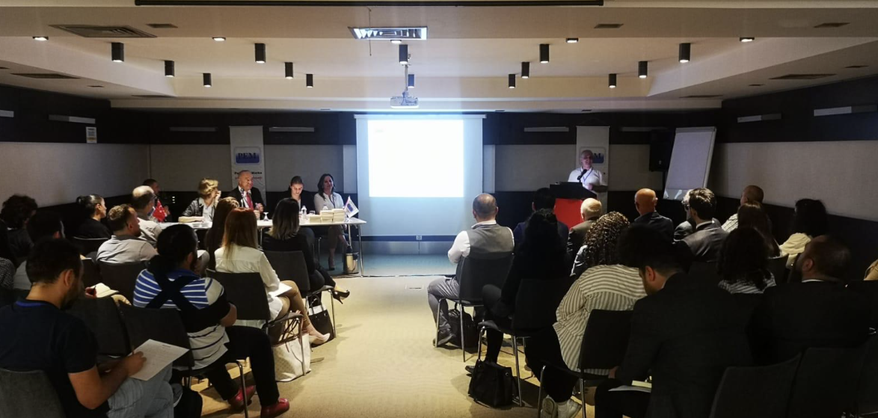
Yönetim Kurulu Raporu
8 Haziran 2022 tarihinde İstanbul’da Vekiller arası İstişare Toplantısı, 43 Patent ve Marka Vekilinin katılımı ile gerçekleştirilmiştir.

Slide 4
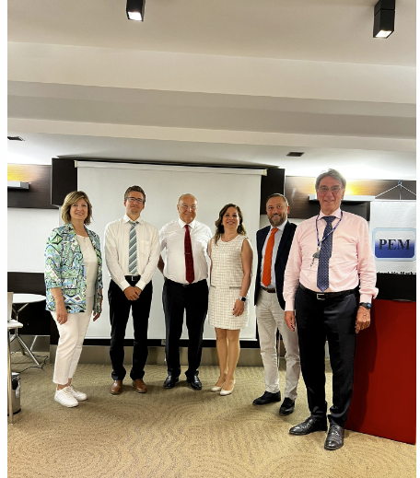
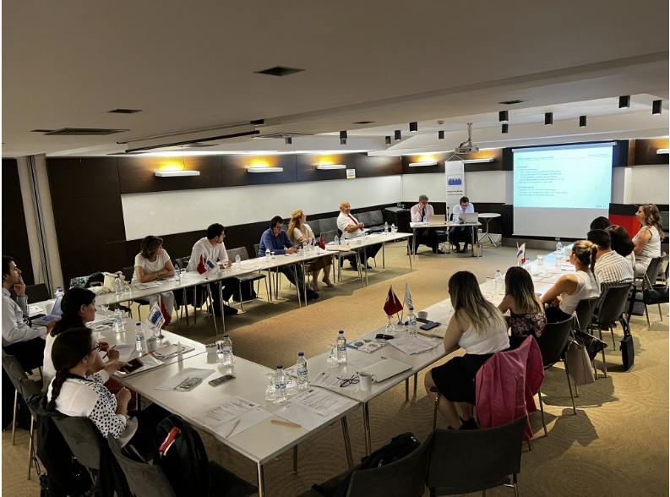
Yönetim Kurulu Raporu
4 Temmuz 2022 tarihinde İstanbul’da Dr. Eugen POPP ve Mr. Tilman Karl Pfrang’ın sunumları ile «UNITARY PATENT SYSTEM» semineri 20 Kişinin katılımı ile gerçekleştirilmiştir.

Slide 5
Yönetim Kurulu Raporu
02 Haziran 2023 tarihinde “PEM’in 25. YILINDA, GEÇMİŞTEN BUGÜNE SINAİ MÜLKİYETİN YAŞANMIŞ HİKAYALERİ” Paneli ve Meslekte 40 yılını dolduran meslektaşlarımız için Ödül Töreni İstanbul’da gerçekleştirilmiştir.

Slide 6
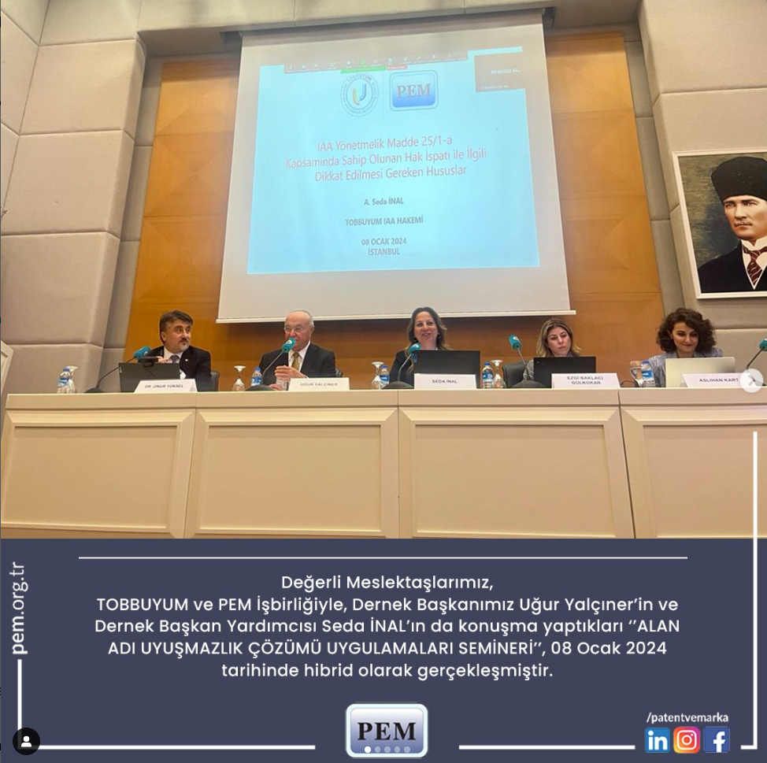
Yönetim Kurulu Raporu
08 Ocak 2024 tarihinde hibrit olarak TOBBUYUM ve PEM işbirliği ile gerçekleştirilen “ALAN ADI UYUŞMAZLIK ÇÖZÜMÜ UYGULAMALARI SEMİNERİ”nde Uğur Yalçıner ve Seda İnal konuşma yapmıştır.

Slide 7
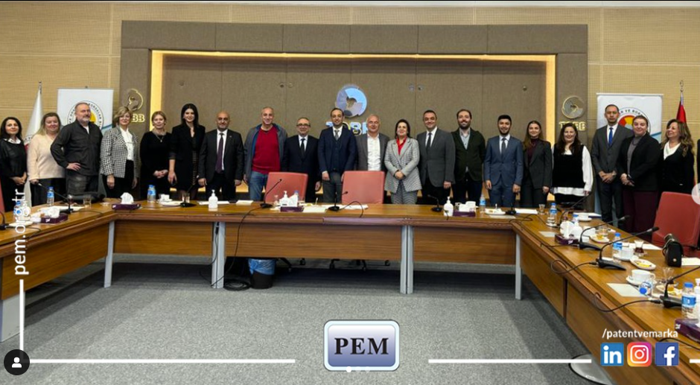
Yönetim Kurulu Raporu
19 Ocak 2024 tarihinde TOBB Patent ve Marka Vekilleri Meclis toplantısına katılım sağlanmıştır ve vekillik mesleğinde yaşanılan sorunlar ve çözüm önerileri dile getirilmiş ve kurumlar arası işbirliğinde izlenebilecek yollar üzerinde görüş alışverişinde bulunulmuştur.

Slide 8
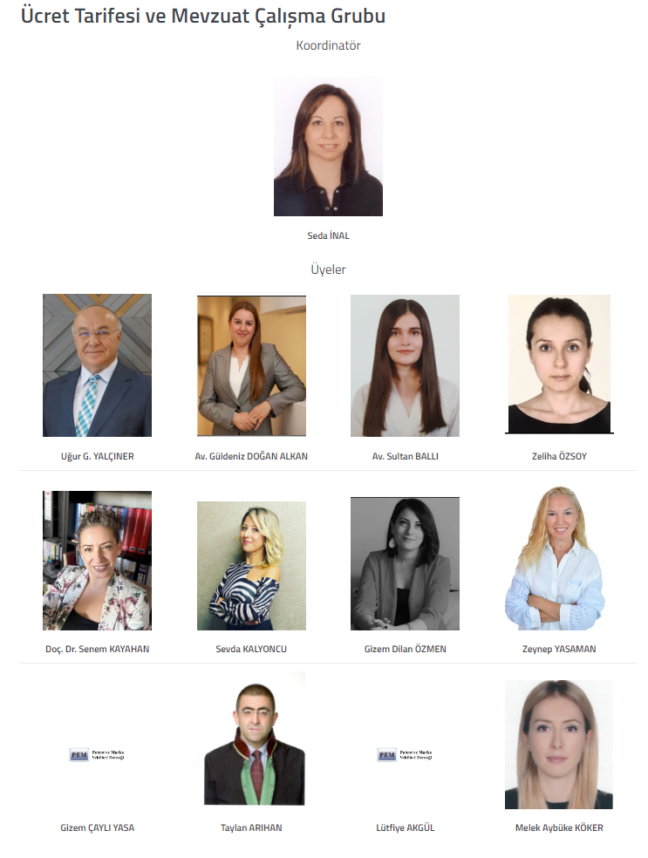
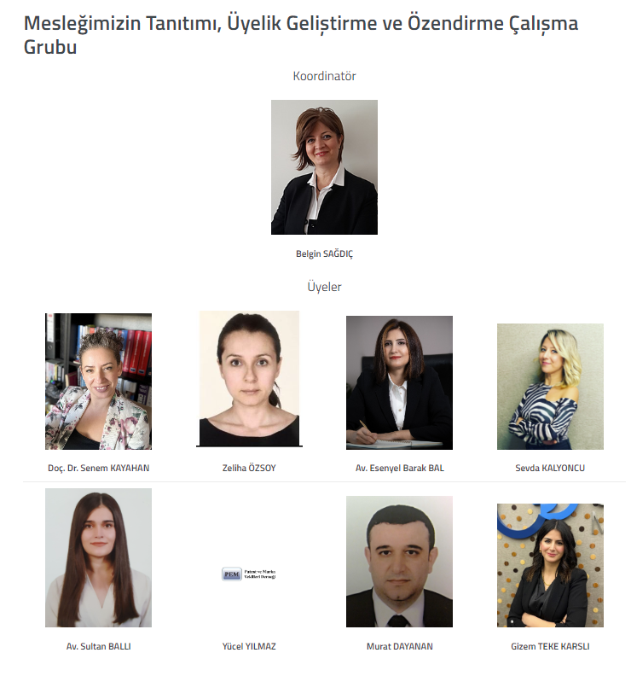
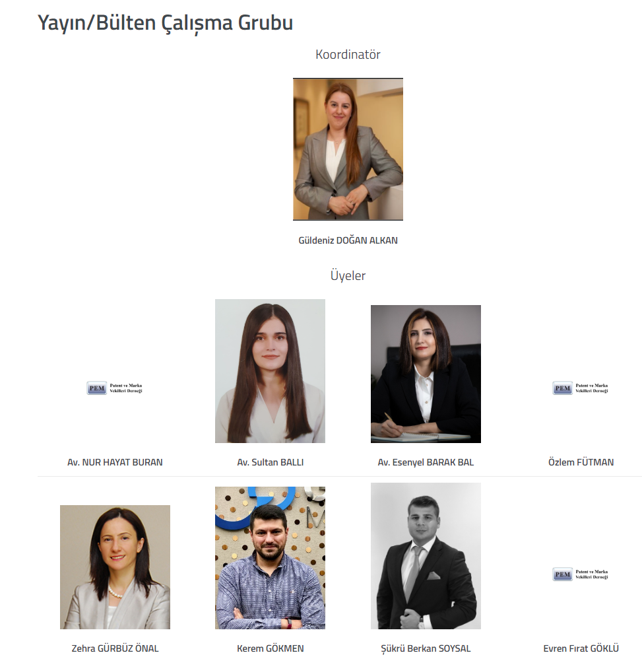
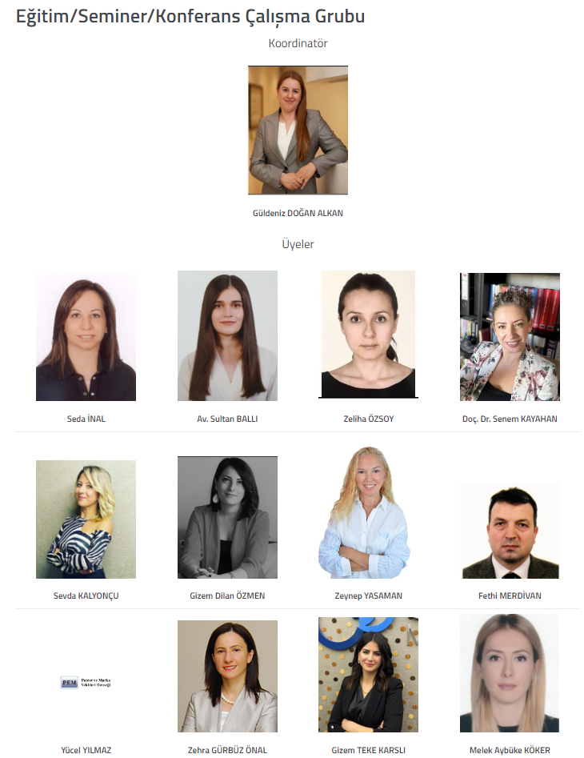
Yönetim Kurulu Raporu
PEM web sitesinde yer alan “KURUMSAL” başlığı altına “ÇALIŞMA GRUPLARI” sekmesi açılmış olup çalışma gruplarında yer alan üyelerin görsellerine yer verilmiştir.

Slide 9
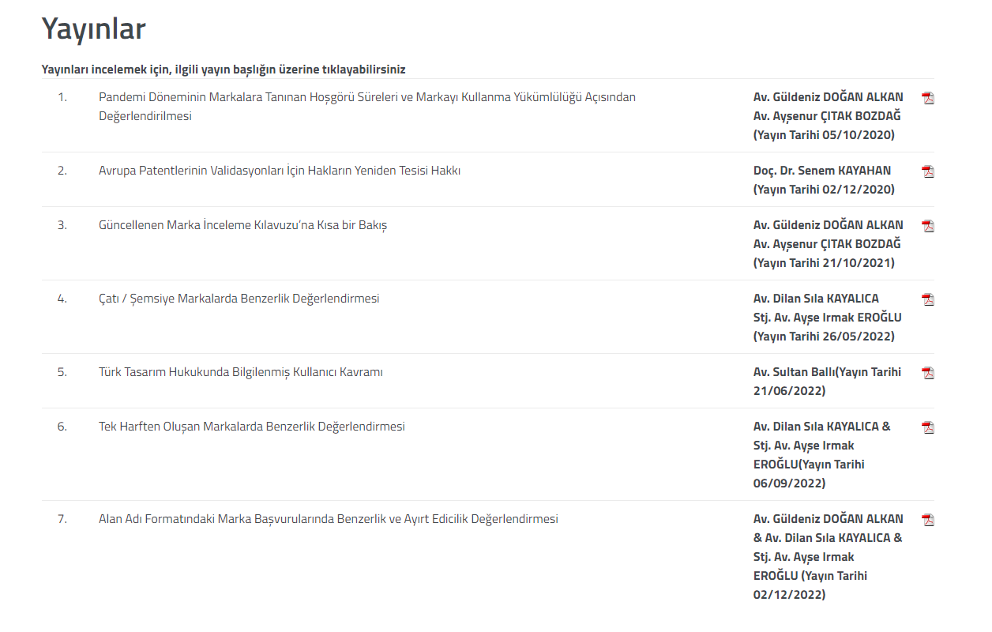
Yönetim Kurulu Raporu
Web sitesinde yer alan BÜLTEN/DERGİ sekmesine aşağıdaki yayınlar eklenmiştir:
Pandemi Döneminin Markalara Tanınan Hoşgörü Süreleri ve Markayı Kullanma Yükümlülüğü Açısından Değerlendirilmesi
Av. Güldeniz DOĞAN ALKAN, Av. Dilan Sıla KAYALICA ve Stj. Av. Ayşe Irmak EROĞLU (Yayın Tarihi 02.12.2022)
Tek Harften Oluşan Markalarda Benzerlik Değerlendirmesi
Av. Dilan Sıla KAYALICA ve Stj. Av. Ayşe Irmak EROĞLU (Yayın Tarihi 06.09.202
Türk Tasarım Hukukunda Bilgilenmiş Kullanıcı Kavramı
Av. Sultan BALLI (Yayın Tarihi 21.06.2022)
Çatı/Şemsiye Markalarda Benzerlik Değerlendirmesi
Av. Dilan Sıla KAYALICA ve Stj. Av. Ayşe Irmak EROĞLU (Yayın Tarihi 26.05.2022)

Slide 10
Yönetim Kurulu Raporu
30 Mart 2022 tarihinde TOBB Türkiye Patent ve Marka Vekilleri Meclisi ev sahipliğinde “Patent ve Marka Vekilleri İstişare Toplantısı”na katılım sağlanmıştır.
08 Haziran 2022 tarihinde Patent ve Marka Vekilleri Toplantısına “Vekilsiz Başvurular” ve “Disiplin Uygulamalarında Önemli Hususlar ve Tavsiyeler” konuları da dâhil olmak üzere İstanbul’da yapılan toplantıya katılım sağlanmıştır.
22 Eylül 2022 tarihinde TÜRKPATENT tarafından gerçekleştirilen Vekil İstişare Toplantısında üyelerimiz tarafından iletilen talep ve görüşler TÜRKPATENT yönetimine iletilmiştir.

Slide 11
Yönetim Kurulu Raporu
PEM web sitesinin 2022-2024 yılları arasında toplam tıklanma sayısı 63.344’tür.

Slide 14
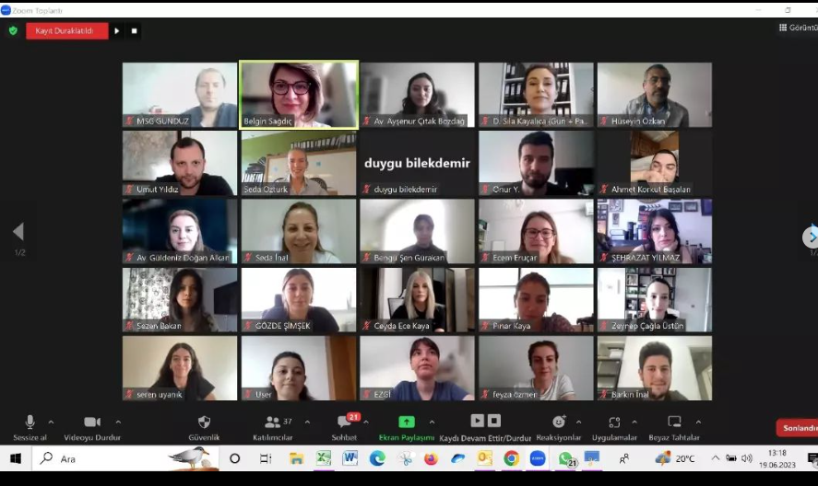
Yönetim Kurulu Raporu
PATENT VE MARKA VEKİLLİĞİ SINAVLARI HAZIRLIK TEMEL EĞİTİMİ, 17-18-19 Haziran 2023 tarihlerinde, toplam 47 kişinin katılımıyla çevrimiçi olarak gerçekleştirilmiştir.

Slide 15
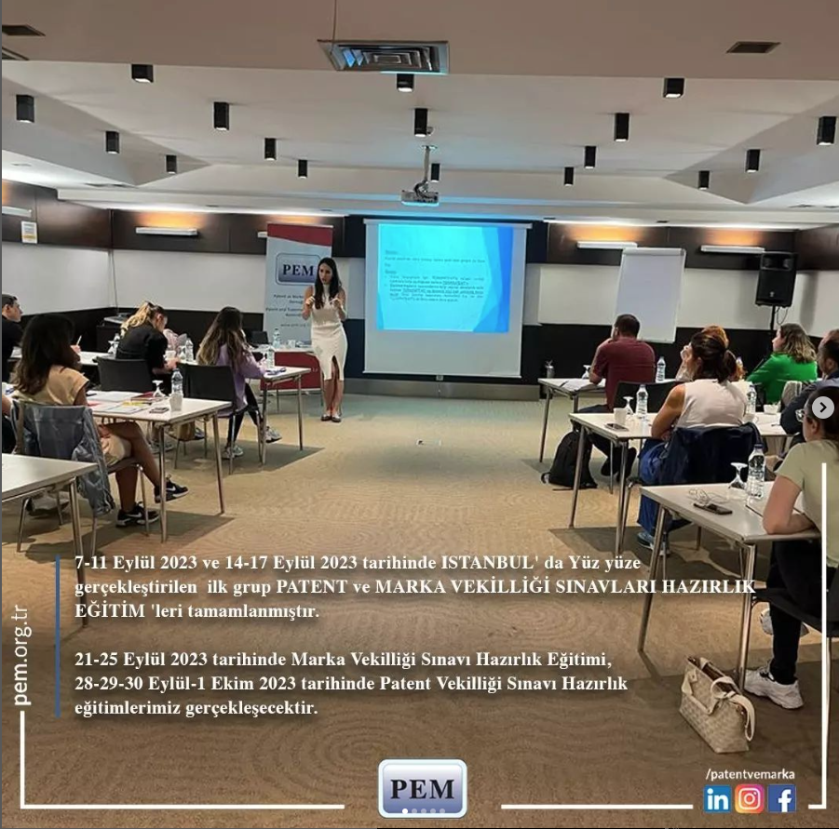
Yönetim Kurulu Raporu
PATENT VE MARKA VEKİLLİĞİ SINAVLARI HAZIRLIK EĞİTİMLERİ (ilk grup), 7-11 Eylül 2023 ve 14-17 Eylül 2023 tarihlerinde, toplam 35 kişinin katılımıyla İstanbul’da gerçekleştirilmiştir.
MARKA VEKİLLİĞİ SINAVI HAZIRLIK EĞİTİMİ, 21-25 Eylül 2023 tarihlerinde, toplam 31 kişinin katılımıyla İstanbul’da gerçekleştirilmiştir.
PATENT VEKİLLİĞİ SINAVI HAZIRLIK EĞİTİMİ, 28-29-30 Eylül-1 Ekim 2023 tarihlerinde, toplam 23 kişinin katılımıyla İstanbul’da gerçekleştirilmiştir.

Slide 16
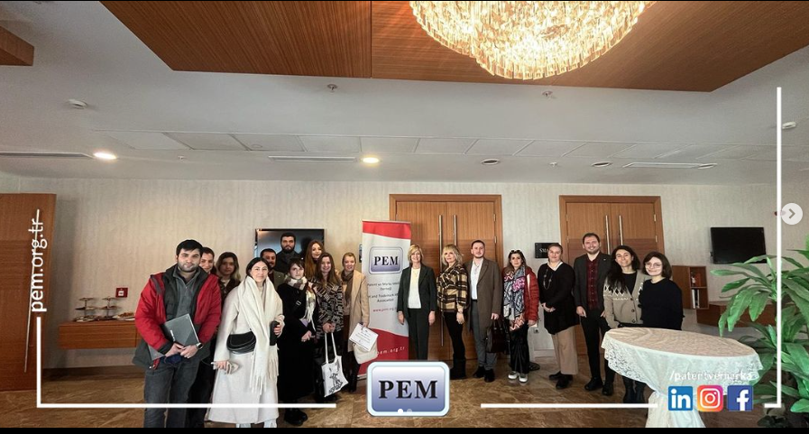
Yönetim Kurulu Raporu
2024 MARKA VEKİLLİĞİ SINAVLARINA YÖNELİK OCAK AYI EĞİTİMLERİ, 20-21-22-23-24 Ocak 2024 tarihlerinde, toplam 18 kişinin katılımıyla Ankara’da gerçekleştirilmiştir.

Slide 17
Yönetim Kurulu Raporu
2023 PATENT VE MARKA VEKİLLİĞİ SINAVI HAZIRLIK KİTABI hazırlanmış ve 26.04.2023 tarihinde satışa sunulmuştur.
31 Aralık 2023 tarihi itibariyle toplam 951 adet kitap satışı gerçekleştirilmiştir.
Şubat 2024 itibariyle satılan kitap sayısı 1000 adedi geçmiştir.

Slide 20
2024-2026 yılları arasında;
Patent ve Marka Vekilliği Mesleğinin geliştirilmesi için;
Patent ve Marka Vekili kimdir? Vekillerin hizmetlerinden yararlanmanın önemi ile ilgili olarak sosyal medya ve diğer mecralarda tanıtım,
Patent ve Marka Vekillerinin ücretleri ile ilgili olarak ortalama ücret tarifesi hazırlanması,
Vekil ofislerinde çalışanların patent uzmanı, marka uzmanı, patent mühendisi, … vs. gibi unvanları ile ilgili standartların belirlenmesi,
Patent ve Marka Vekillerinin mesleki sorumluluk sigortasının amacına uygun olarak uygulanabilmesi ile ilgili çalışmalar,
yapılacaktır.

Slide 21
2024-2026 yılları arasında; ayrıca
Vekiller arası İstişare Toplantıları,
Uluslararası katılıma açık “YENİ TEKNOLOJİLERİN GELİŞİMİ KARŞIISINDA FİKRİ VE SINAİ MÜLKİYET HAKLARININ GELECEĞİ” başlıklı bir Uluslararası Konferans düzenlenmesi,
Mesleğimiz ile ilgili kuruluş gecesi, meslekte uzun yıllar görev yapmış meslektaşlarımıza ödül gecesi, iftar yemekleri gibi diğer etkinlikler,
Patent ve Marka Vekilliği Sınavları öncesi Meslektaş Adayları için Sınavlara Hazırlık Eğitimleri
Meslek içi eğitimler
Yapılması planlanmıştır.

Slide 22
TEŞEKKÜRLER PEM YÖNETİM KURULU
Başkan - Uğur YALÇINER
Başkan Yardımcısı - Seda İNAL
Sayman Üye - Belgin SAĞDIÇ
Üye - Güldeniz DOĞAN ALKAN
Üye - Cenk SEVİNÇ

